Slide 1

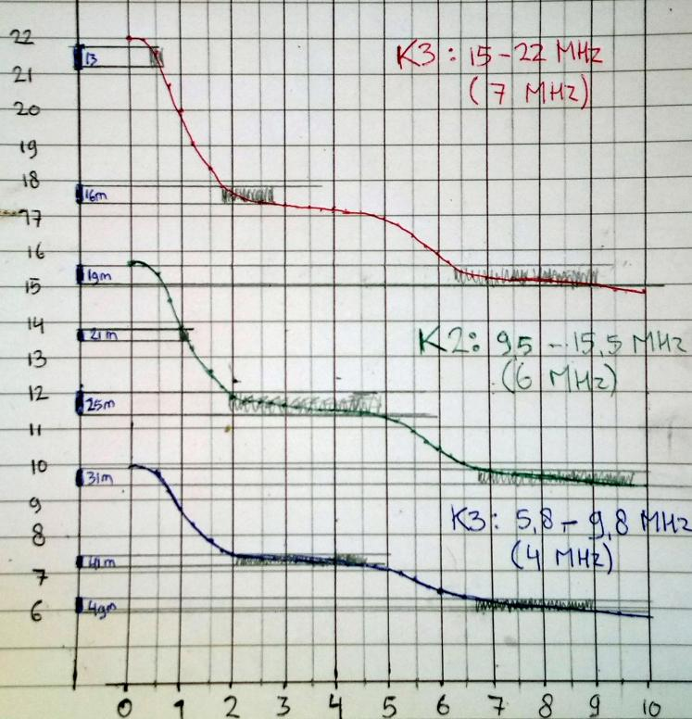
Bandspreiding
Gerard Tel
LC-Kring 8 nov 2023
om 19.30

Slide 2
Probleem
De verdeling van stations over de schaal
  Soms ver uit elkaar
  Soms (te) dicht opeen
Hoe komt dat
Wat kunnen we er aan doen?

Slide 3
Onderwerpen vanavond
Capaciteitslineaire schaal: Berekening
Golflengte-lineaire schaal: Erres KY50*
Golfbereik opknippen: Philips BX480A
Niet-lineaire condensator: Philips BX660X
Onder- en bovenmenging: Philips BX300U
Fijnafstemming: Philips BX645U
Digitale afstemming: Philips D2999
Conclusies

Slide 4
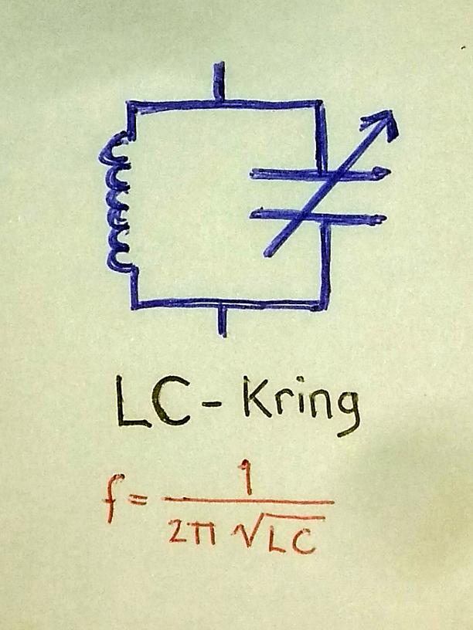
1. Capaciteitslineaire afstemming
Ronde platen, as in midden
Elke graad draaien geeft dezelfde toename
Werkt niet zo fijn!
“derdemachts verdichting”

Slide 5
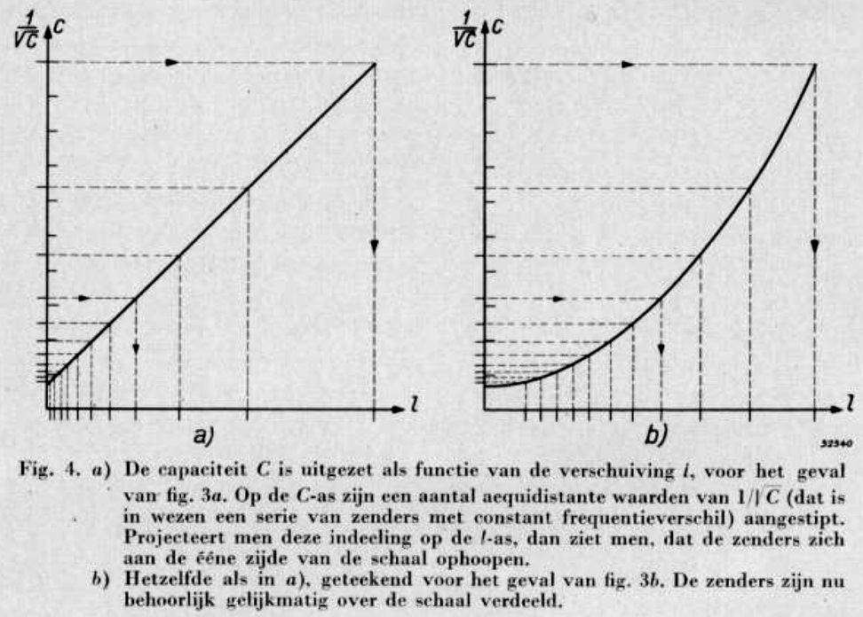
Grafiekje van Philips
Freq: f ~ 1/√C
Streepje per kanaal:
steeds wijder uiteen

Slide 6
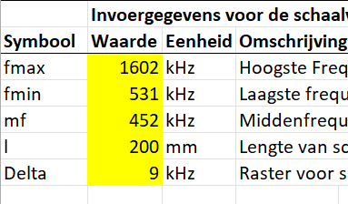
Excelmodel schaalberekening
Berekent schaal
voor cap.-lineaire
afstemcondensator
O.b.v. max / min f,
raster (9kHz)
en Middenfrequent (voor Osc kring)

Slide 7
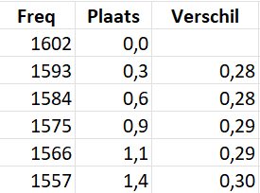
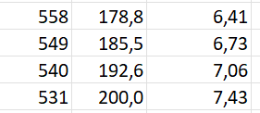
Antennekring 531 – 1602 kHz
Zet mf=0, voor antennekring
  Afstand links 0,28mm
  Afstand rechts 7,43mm
Ratio f_{L} : f_{R} is ca 3
Ratio V_{R} : V_{L} is 26
Verdichting is derde macht van frequentieverhouding

Slide 8
Hoezo die derde macht?
Trillingskring: f ~ 1 / √C
Uitgedrukt als macht: f ~ C^{-½}
Afgeleide nemen: f’ ~ C^{-1½}
En gebruik f ~ 1 / √C : f’ ~ f³

Slide 9
Uit dit onderzoekje
Capaciteitslineaire condensator geeft
extreme verdichting:
derdemacht van frequentieverhouding
Sterke verdichting aan een kant is niet fijn
Daarom: geen capaciteitslineaire maar golflengtelineaire condensator

Slide 10
2. Golflengtelineaire condensator
Toename “Superlineair”:
Sneller als de capaciteit al groot is
Bij kwadratische capaciteit
is de golflengte lineair

Slide 11
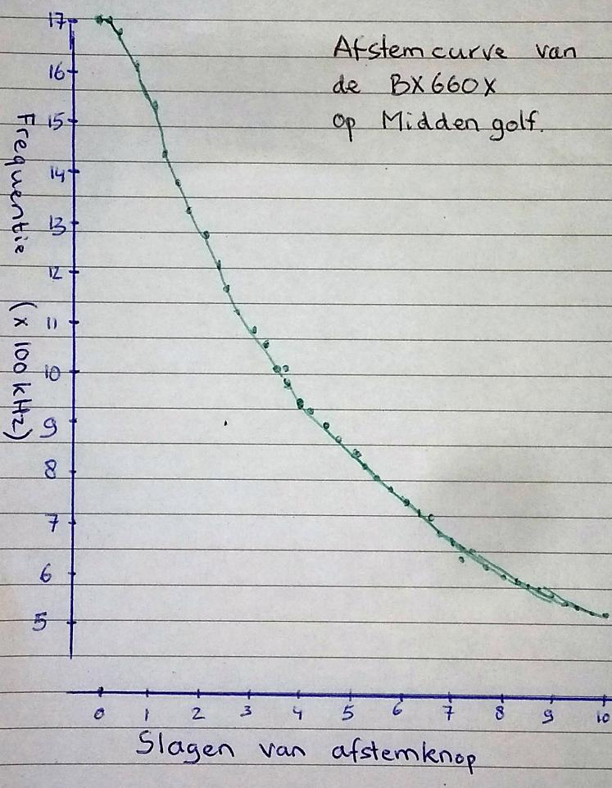
Middengolf op de BX660X
Links op de schaal:
curve heel steil
Rechts op de schaal:
curve heel vlak
BX660X met
0,1kHz nauwkeurige
digitale aanwijzing!

Slide 12
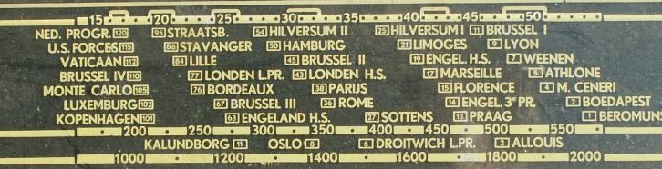
Erres KY507 verdichting
Linkerkolom loopt steiler dan rechterkolom:

Slide 13
Erres KY507 verdichting
Linkerkolom loopt steiler dan rechterkolom:
… maar slaat ook nog eens veel kanalen over!
Links is 5 kanalen ~2mm, rechts 18mm
(Kanaal 3 Simferopol staat er niet op ☹)
Rechts wel breder maar niet 27 keer

Slide 14
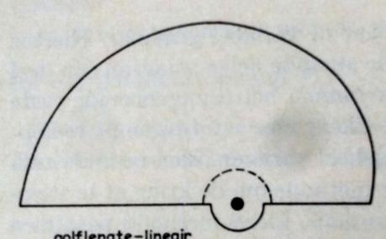
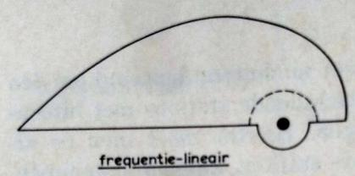
Superlineaire condensator
Nadelen van lineaire condensator vermijden?
Gebruik geen
capaciteitslineaire!
Groeiende straal
Bij hoge capaciteit
groeit hij harder
Neemt ruimte: zeker
frequentielineair

Slide 15
Verdichting neemt af

Slide 16
Verdichting is nu kwadratisch
Noem afstand vanaf denkbeeldig nulpunt: l
Capaciteit (ideaal) C ~ l²
Trillingskring: f ~ 1 / √C ~ l⁻¹
Afgeleide nemen: f’ ~ l⁻²
En gebruik f ~ l⁻¹: f’ ~ f²

Slide 17
Golflengtelinear dus geen verdichting?
Raster is gedefinieerd op frequentie,
niet op golflengte!
  1602 en 1593kHz schelen 1,07 meter
  531 en 540kHz schelen 9,42 meter
Alleen “handig” als je in golflengtes denkt

Slide 18
3. Golfbereiken opknippen
Kortegolfband 5900 – 18000 kHz?
  Kanaalafstand is 5kHz, 2420 kan op 200mm
  Gemiddeld 0,083mm op de schaal
Aan de linkerkant: 24 μm !!
  Afstemmen vereist vaste hand
  Aflezen volkomen onmogelijk
Radio met 1x KG is niet heel bruikbaar

Slide 19
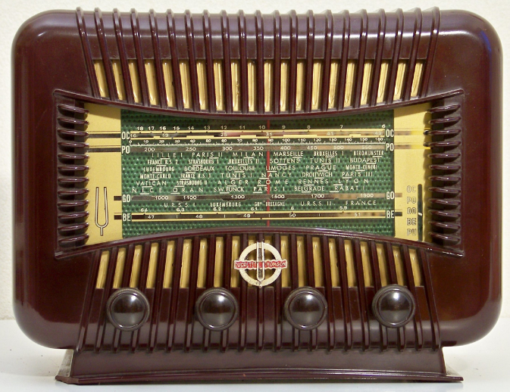
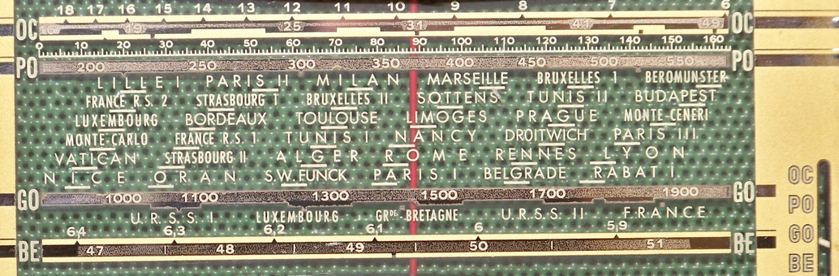
Frans: Bande Etalée
Ducretet L524 (1954)
Betekent: Bandspreiding
Europaband 49m
Veel Franse stations

Slide 20
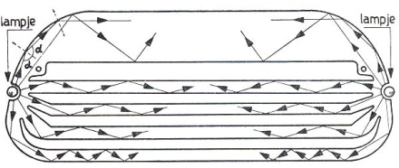
Philips BX480A (1948)
Ook BX485A, BX490A, BX594A varianten
Volledige
KG-dekking
Multischaal,
leuke lampjes
Drie vormen van bandspreiding
BX6-modellen (Glazenwasserschaal) ook

Slide 21
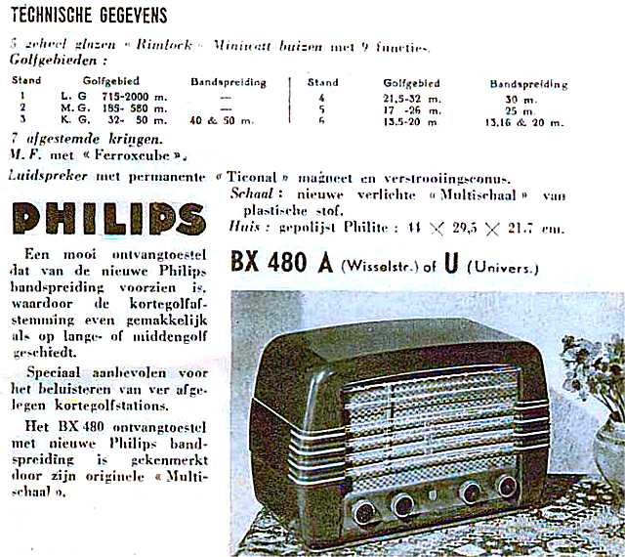
Ad
1949

Slide 22
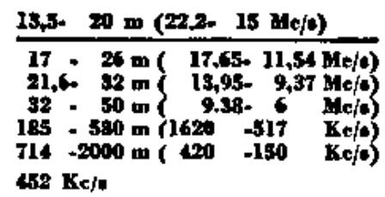
1e Verdeel KG over vier bereiken
Schaal 180mm lang, nu 720mm beschikbaar
Alles al 4x zo ruim ☺
KG totaal:
5900 – 222000 kHz
Er is wat overlap in de vier bereiken

Slide 23
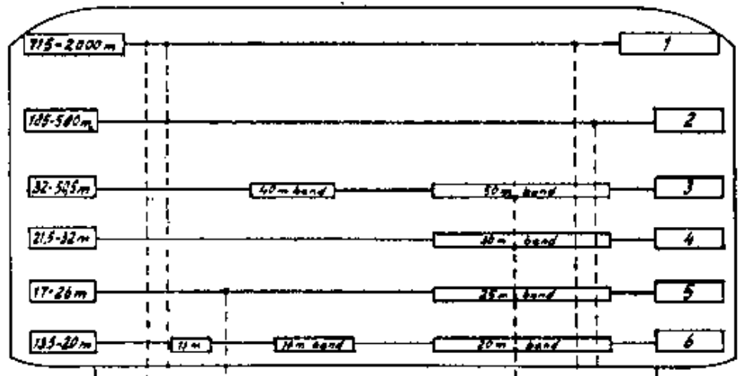
2e Plaatsing aan rechterkant
50m, 40m, 25m, 20m worden uitgerekt

Slide 24
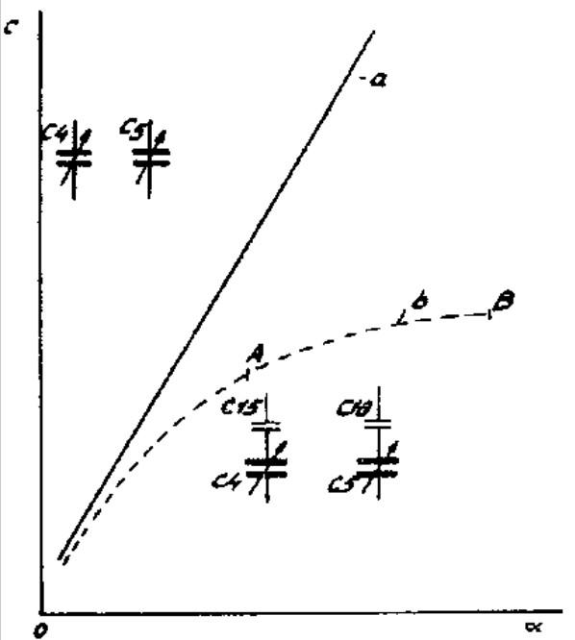
3e Verdichting versterken
Hier is uitrekking goed!
  Sublineaire cond ???
Versterk met serie-C
C15, C18 = 115pF
Rechterkant wordt nog sterker uitgerekt

Slide 25
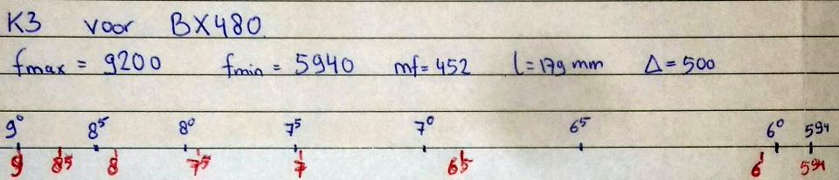
Resultaat op 49m band
Blauw: capa-lineair, Rood: schaal van BX480
Europaband 6 – 6,5 MHz
is zo breed als 1 – 1,5 MHz (bovenkant MG)

Slide 26

Wat maakt de BX480A zo fijn?
Goed afstemmen op KG
Bandspreidings-technieken
  Verdeling van KG gebied
  over 4 banden
  Plaats omroepbanden
  aan de rechterkant
  Verdichtingsversterking
  met seriecondensator

Slide 27
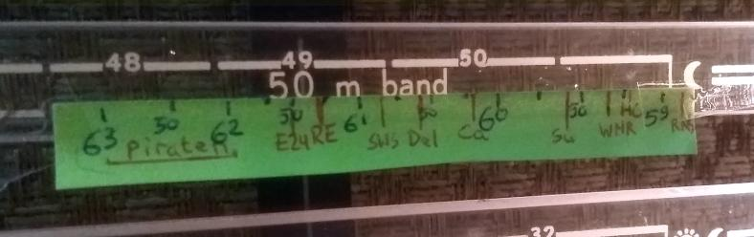
Werkt het ook? JA!!
Strookje met
Freq en zenders
Europaband:
6(!) Nederlandse popzenders
  Piepzender, Sunlite, Casanova, Delta, Europe, Onda
Plus 4x Dk en 8x Du “Private Station”
Piratenband 48m, 6200 – 6300 kHz

Slide 28
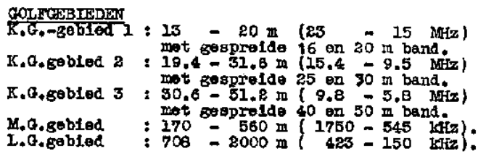
3. Hapjes-condensator
Om alle omroepbanden rechts te krijgen...
… moet je evenzoveel fysieke banden hebben!
Kun je ook per band
meerdere omroepbanden spreiden?

Slide 29
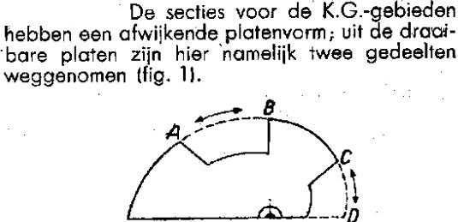
De Philips BX660X (1946)
Zesvoudige afstem-C
  3 sect LG/MG
  (golfl. lineair)
  3 sect KG
  Hapjes eruit
Op de gedeelten AB
en CD neemt de capaciteit langzamer toe!
Uitkienen: daar de omroepbanden

Slide 30
Afstemcurves K1 K2 K3
Digitale uitlezing!
Omroepbanden:
  6 goed gespreid
  2 niet ☹

Slide 31
4. Onder- en Bovenmenging
Meest gebruikt: Bovenmenging
  Oscillator staat 452kHz boven ontvangstfreq f
  Meng osc+452 en osc-452 naar mf (452)
  Antennekring onderdrukt osc+452
  Spiegelontvangst:
  f + 2x452 hoorbaar

Slide 32
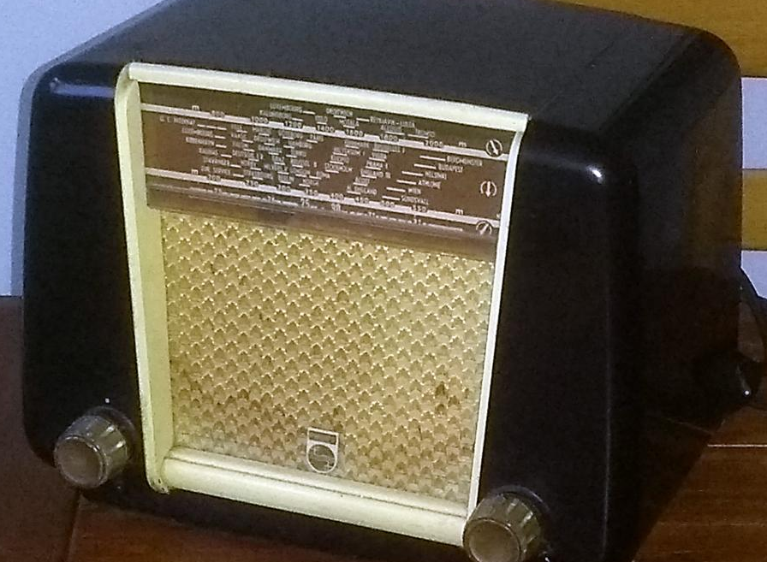

De Philips BX300U (1950)
L/M/25m+31m
Bandspreiding in advertentie

Slide 33
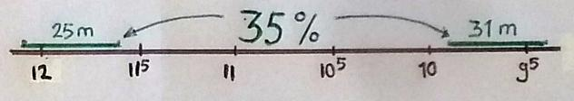
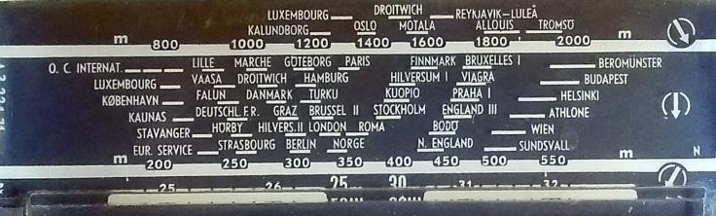
De 25m en 31m band
31m: 9,4 – 9,9 MHz, 25m: 11,6 – 12,1 MHz
Schaal van de BX300U:
Paar meters “ertussenuit geknipt”?

Slide 34
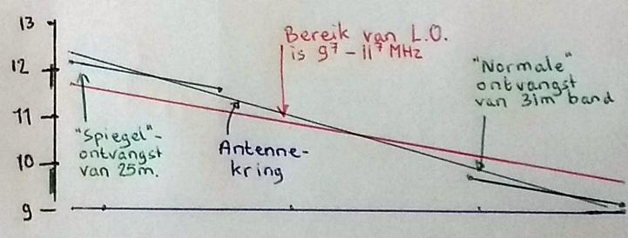
Spiegelontvangst
Bereik oscillator ca. 2 MHz (9,7 – 11,7 MHz)
  Ontvang onder osc freq: 31m band
  Ontvang boven osc freq: 25m band

Slide 35
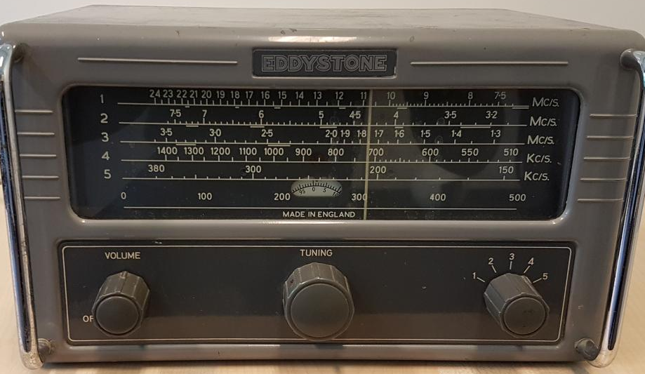
5. Fijnafstemming
Lastig bij
compacte band:
  Bedienen
  Uitlezen
Vertraging:
Eddystone 870A (1961)
Je moet 45x rond met de afstemknop!
Elektrische vertraging: Fijnafstemming

Slide 36
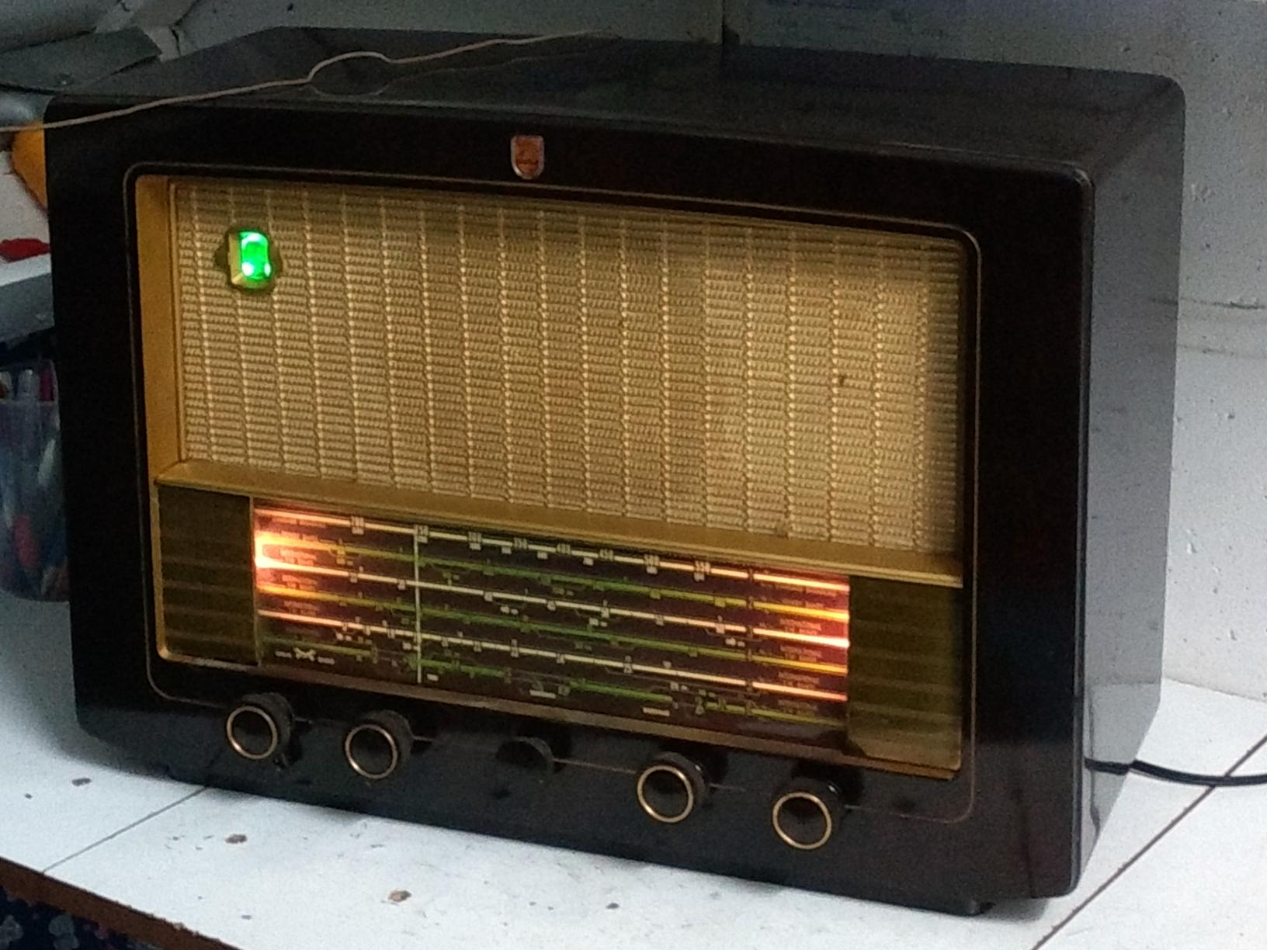
De Philips BX645U (1954)
Tropentoestel
M/T/4xK
Reuzen-Uutje
Gekocht 7/2020 voor 20€
LC-Kring 5/22

Slide 37
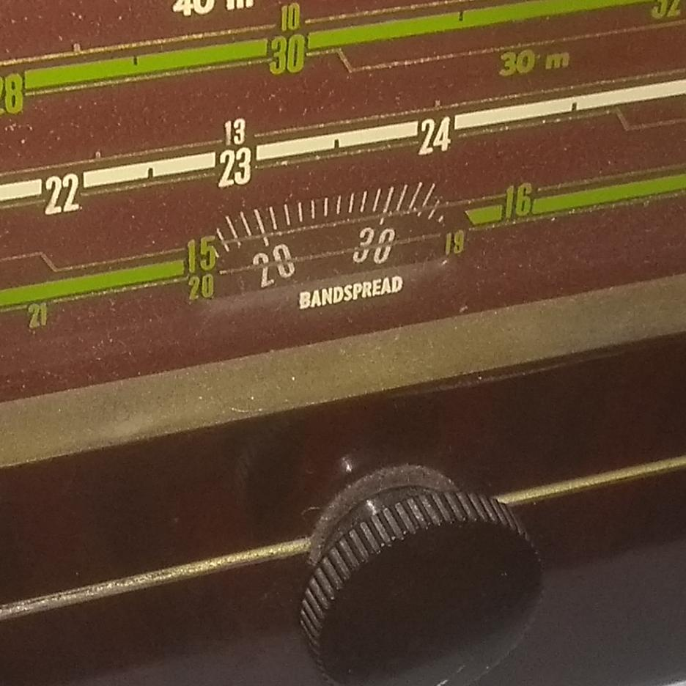
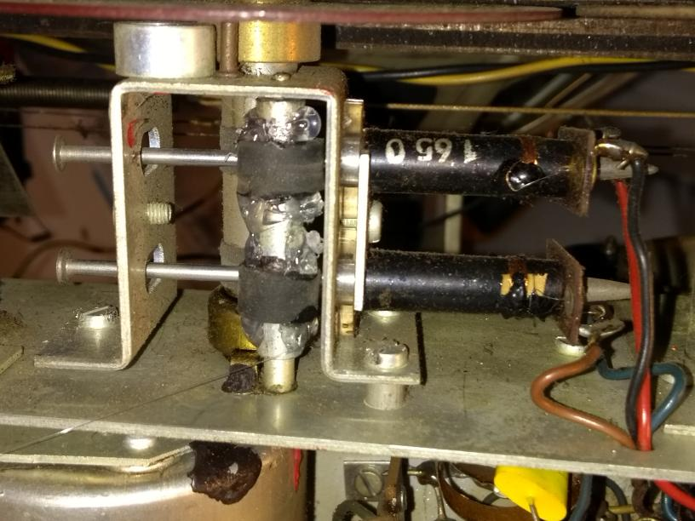
Fijnregeling
Regelt oscillator:
Gelijkloop?
Bereik ca 100kHz
Indicatie ???

Slide 38
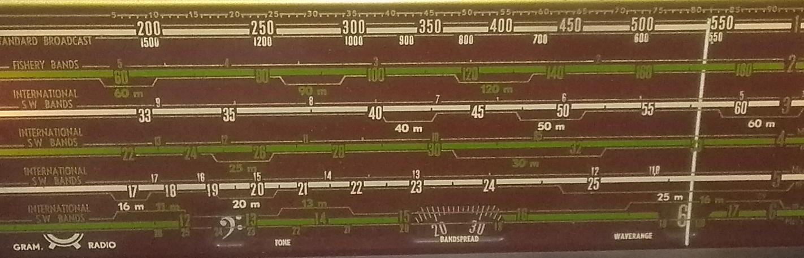
Plaatsing rechts niet nodig
Ook op 11m band goed afstembaar ☺
Maar niet afleesbaar ☹

Slide 39
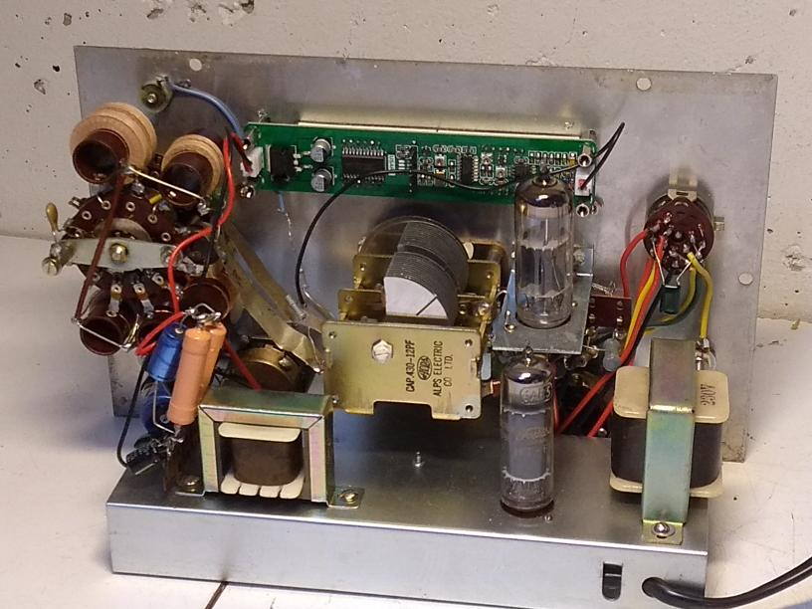
Fijnregeling zelf maken
Leader LSG-10
Kleine regel-C
parallel aan osc
Regel osc maar
niet antenne

Slide 40
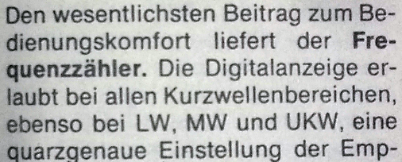
6. Digitale afstemming
Digitale weergave met frequentieteller
Artikel Satellit 3000:
Nog fijner: PLL afstemming

Slide 41
Frequentieteller zelf maken
Pye Seafarer
L M T E 5xK
Cymometer
Was heerlijk toestel geworden

Slide 42
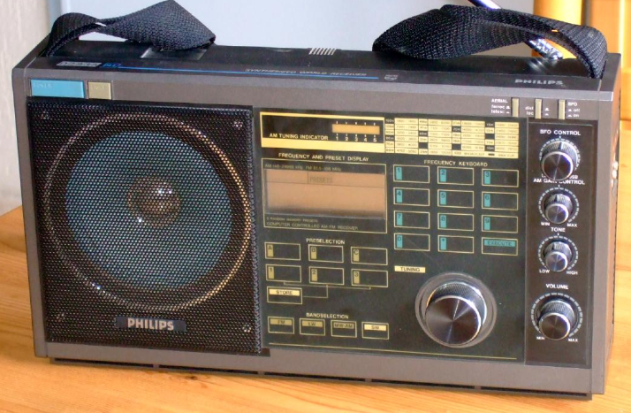
De Philips D2999 en D2935 (1986)
Directe frequentiekeuze
Draaien met 1kHz
Zo soepel als MG
Basisset en
Portable
Zelfde werking
MF 55000kHz

Slide 43
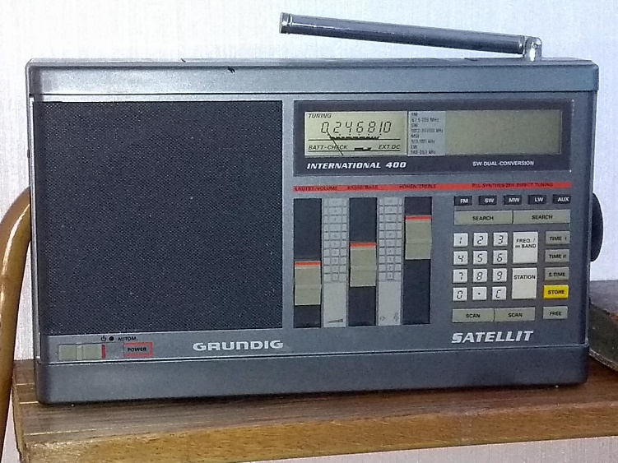
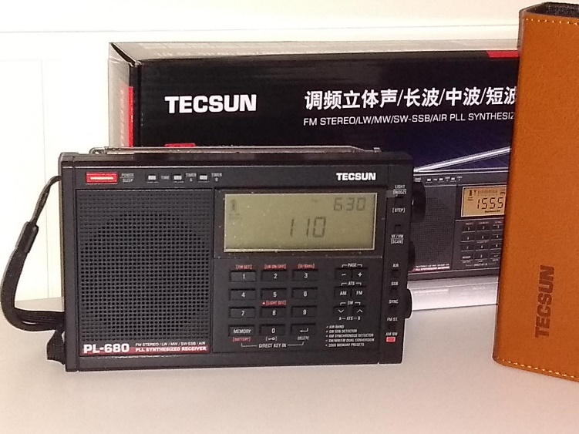
TecSun PL-680 en Satellit 400
Van 1985 naar 2021: weinig verandering!
TecSun heeft 5kHz en 9kHz stapjes
In 1985 was de radio echt “af”

Slide 44
Conclusies
Bandspreiding werd vaak genoemd in advertenties rond 1950:
Was dus erg aansprekend thema!
Gebruik analoge radio’s “for fun”,
Serieus DX-en met digitale ontvanger

Slide 45
Meenemen / Tonen
BX480A
BX660A
BX300U
Tecsun
Grundig Sat400

